Slide 1

Министерство образования и молодежной политики Свердловской области
ГАПОУ СО «Екатеринбургский колледж транспортного строительства»
Мобильное приложение «Факты о персонаже»
Практическое занятие 5.2 (работа с API)
Работу выполнил: Панарин К.К.
Руководитель: Мирошниченко Г.В.
Группа: Пр-31

Slide 2
О разработке
Приложение «Факты о персонаже» показывает информацию о покемонах. Пользователь вводит имя или номер покемона, а приложение получает данные из открытого сервиса PokeAPI и выводит номер, имя, рост, вес и тип.
Найденных покемонов можно сохранять в свою коллекцию, писать к ним заметки и удалять их.
Сайт API: https://pokeapi.co

Slide 3
Цели и задачи
Цель:
разработать мобильное приложение, которое получает данные через API и сохраняет их в SharedPreferences и базе данных Room.
Задачи:
сделать экран входа с проверкой полей
получать данные о покемоне через Volley
переводить ответ из JSON в объект с помощью Gson
хранить коллекцию в Room с изменением и удалением

Slide 4
Функциональные возможности
вход по логину и паролю, проверка полей на пустоту
сохранение пользователя в SharedPreferences в формате JSON
поиск покемона по имени или номеру
сохранение последнего найденного покемона в SharedPreferences
добавление покемона в коллекцию (база данных Room)
изменение заметки и удаление покемона из коллекции

Slide 5
Используемые инструменты
Инструмент | Для чего
Android Studio, Kotlin | разработка приложения
PokeAPI | данные о покемонах
Volley | запросы к API
Gson | перевод JSON в объект и обратно
SharedPreferences | пользователь и последний поиск
Room | коллекция покемонов

Slide 6
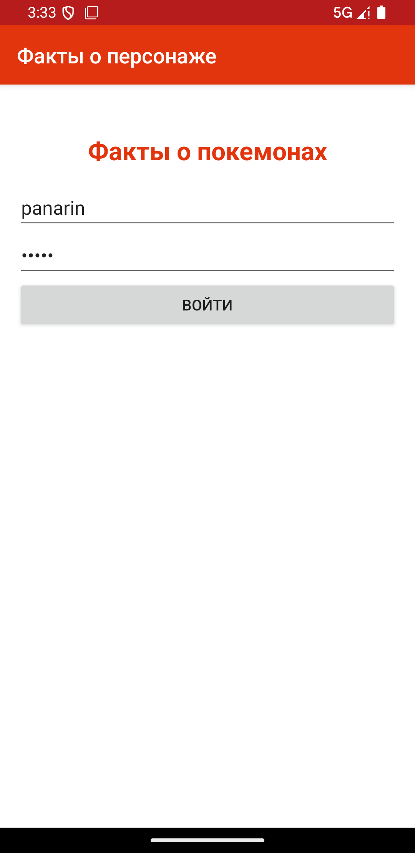
Экран входа
поля «Логин» и «Пароль»
проверка, что поля не пустые
проверка пароля, если логин уже есть
сохранение пользователя в SharedPreferences

Slide 7
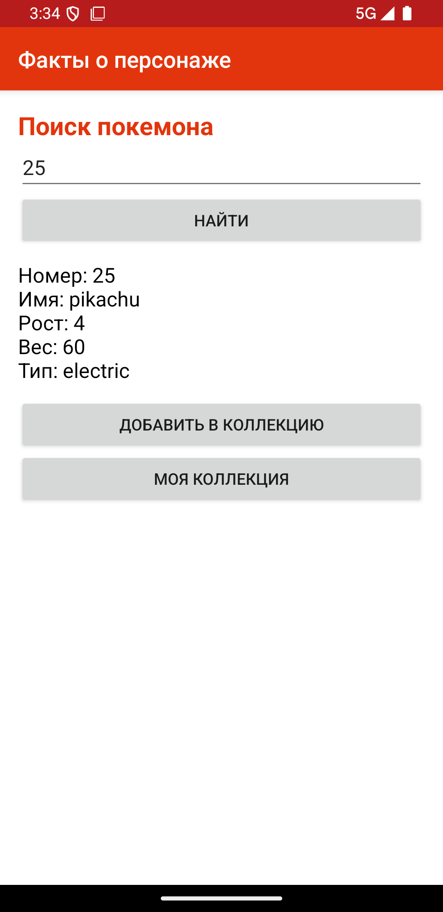
Экран поиска
ввод имени или номера покемона
запрос к PokeAPI через Volley
вывод номера, имени, роста, веса и типа
кнопка «Добавить в коллекцию»

Slide 8
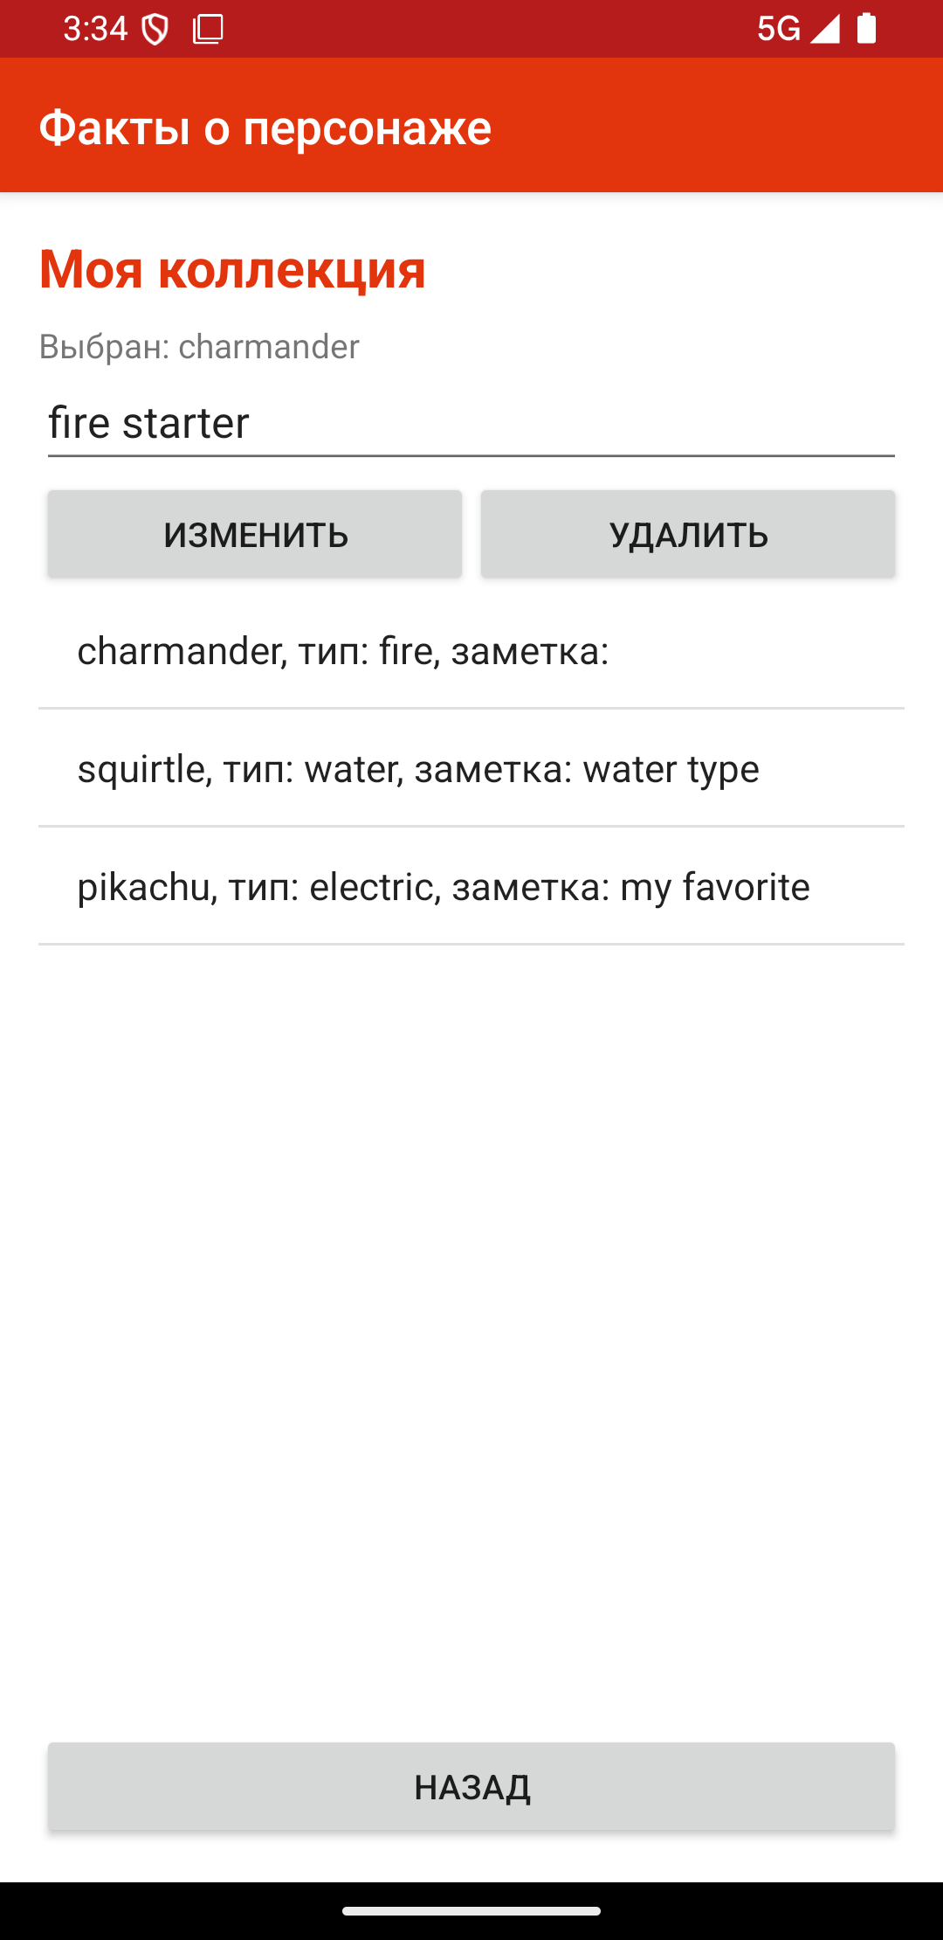
Моя коллекция
список покемонов из базы Room
выбор покемона нажатием на список
кнопка «Изменить» сохраняет заметку
кнопка «Удалить» убирает покемона

Slide 9
Перспективы развития
показывать картинку покемона
выводить способности и характеристики
добавить поиск по типу покемона
сделать раздел «Избранное»

Slide 10
Министерство образования и молодежной политики Свердловской области
ГАПОУ СО «Екатеринбургский колледж транспортного строительства»
Мобильное приложение «Факты о персонаже»
Практическое занятие 5.2 (работа с API)
Работу выполнил: Панарин К.К.
Руководитель: Мирошниченко Г.В.
Группа: Пр-31

